Slide 1



Dirección de Seguridad Ciudadana
“RED DE APOYO Y SOLIDARIDAD CIUDADANA”
Coronel GUSTAVO CHAVARRO ROMERO
Subdirector de Seguridad Ciudadana
Bogotá. D.C, septiembre 2016

Slide 2
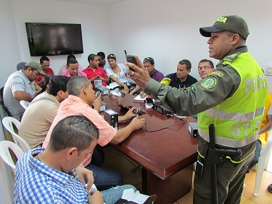
LA SEGUNDA INDEPENDENCIA
Hacia 2020, Colombia será una nación que crecerá, porcentualmente, mucho más que hoy, y eso se verá reflejado en la calidad de vida de todos nuestros compatriotas. Será una Colombia con menos cicatrices, más justa, más feliz.
TIEMPO DE LAS RESPONSABILIDADES
TIEMPO DE LOS DERECHOS y DEBERES
PROCESO DE TRANSICIÓN

Slide 3


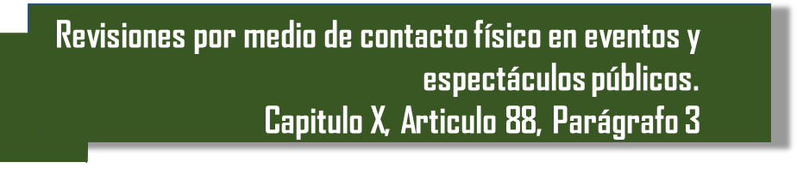
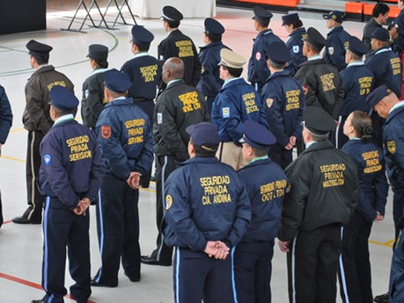
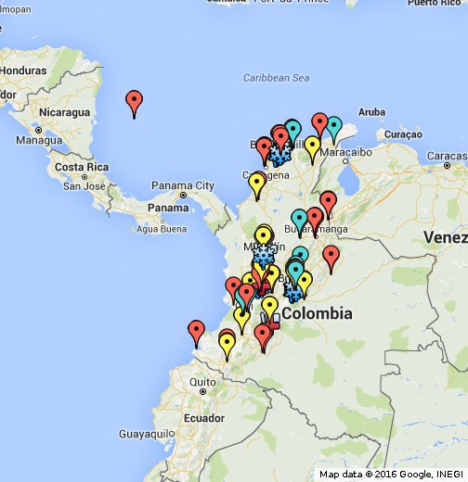
Responsabilidad Seguridad Privada en el CNP
Convenio Cooperación Nro. 222 / 2015 entre Policía Nacional y La Superintendencia de Vigilancia y Seguridad Privada
Fortalecimiento Red de Apoyo y Solidaridad Ciudadana y la participación activa de empresas en el MNVCC.
Estructuración del Sistema de Información
“Reporte de Novedades de los Vigilados-RENOVA” herramienta que permite la georreferenciación de las sedes principales, sucursales, agencias y puestos operativos de servicio, a través del Sistema de Información Geográfico “SIG PONAL”.

Slide 4
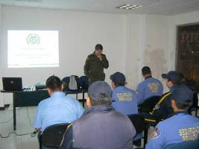
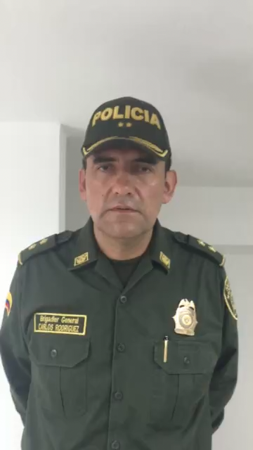
Integración Policía Nacional- Supervigilancia
El almacenamiento de bases de datos de aplicativos RENOVA y APO en servidores de la Policía Nacional, sin injerencia en información almacenada, la cual es directamente administrada por la SUPERVIGILANCIA.
Conectividad: se aprobó una VPN para administración remota de las bases de datos de los aplicativos “Acreditación de Personal Operativo – APO” y “Reporte de Novedades de los Vigilados – RENOVA”.
.
Asesoría en temas técnicos para la conectividad y georreferenciación de los servicios de vigilancia en el Sistema de Información Geográfico (SIG) de la Policía Nacional.
Almacenamiento de las bases de datos de los aplicativos mencionados en servidores de la Policía Nacional, brindando seguridad de la información.

Slide 5
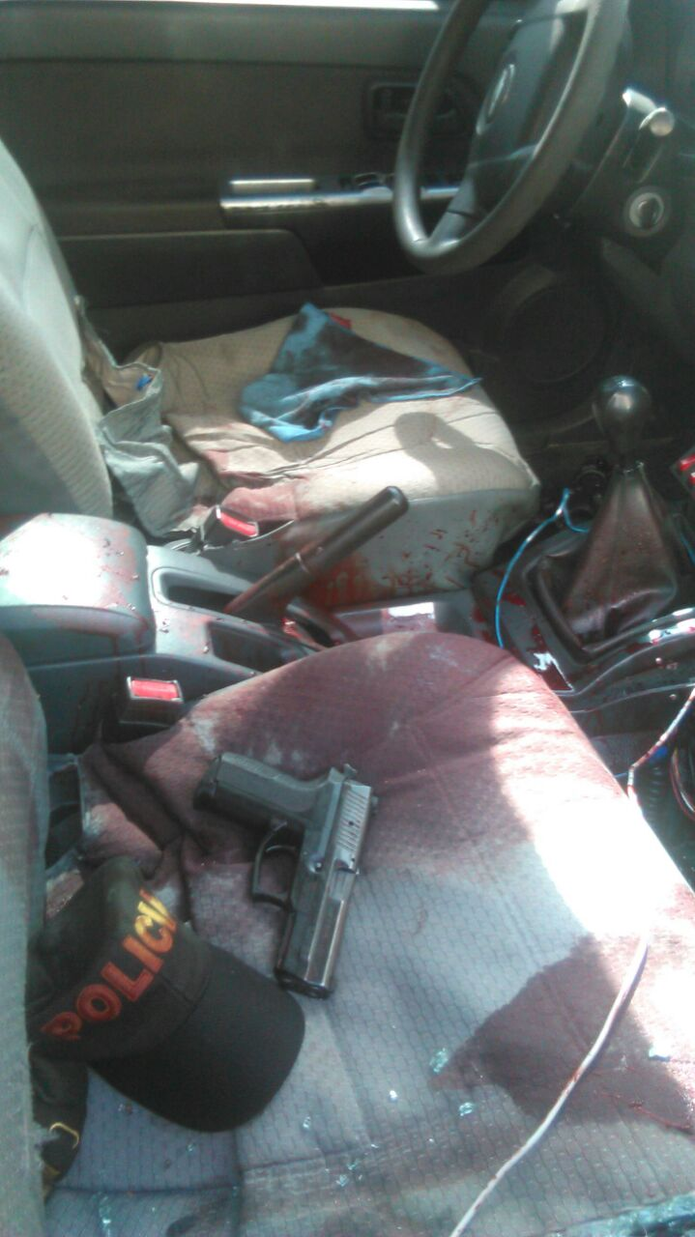
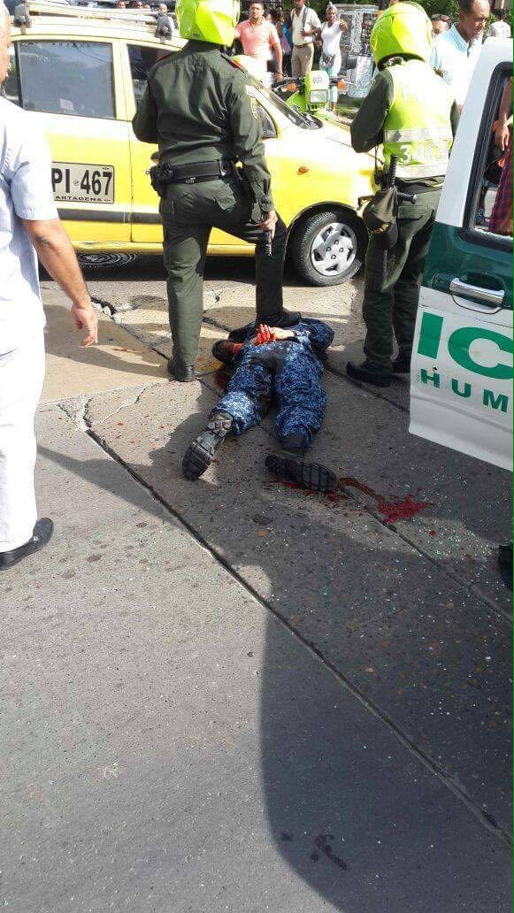
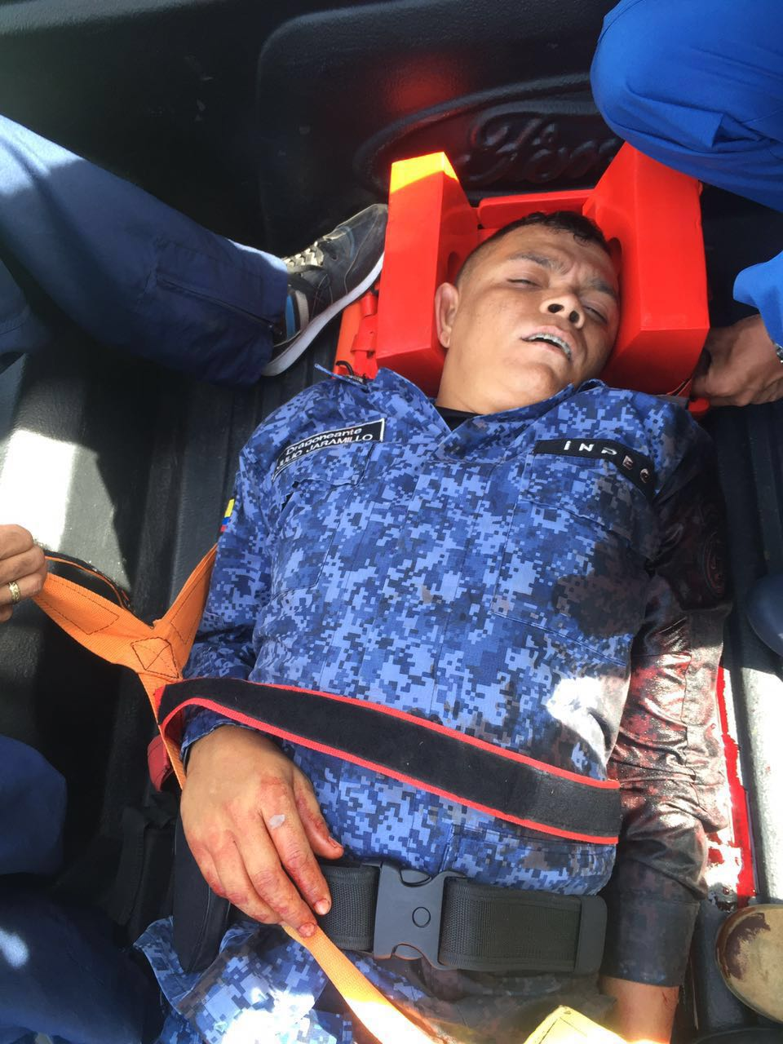

RESULTADOS OPERATIVOS (2016) RED DE APOYO Y SOLIDARIDAD CIUDADANA
E-mail: disec.arpec-redes@policia.gov.co PBX: (1) 3159000 Ext. 9773 - 9192

Slide 6





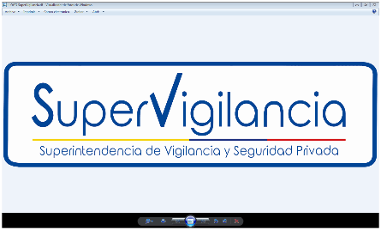

TRABAJO ARTICULADO – COMUNIDADES SEGURAS Y EN PAZ
El enfoque de la Seguridad Ciudadana debe ser comprendido como la suma de esfuerzos de todos los actores institucionales y sociales que participan de la acción colectiva. “La seguridad es un bien público en buena parte indivisible que sólo se obtiene si gran cantidad de individuos y de instituciones cooperan”, a través de su real compromiso.

